Slide 1
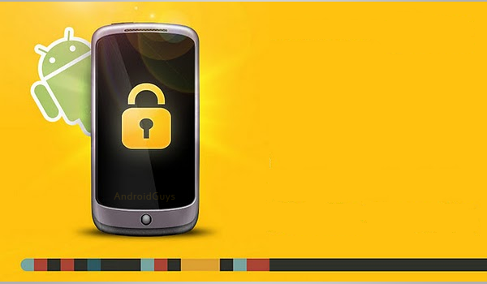

UNIVERSIDAD NACIONAL HERMILIO VALDIZAN FACULTAD DE INGENIERÍA INDUSTRIAL Y SISTEMAS
E.A.P de Ingeniería de Sistemas
TESIS:
AUTENTICACIÓN CONTINUA E IMPLÍCITA EN DISPOSITIVOS MÓVILES ANDROID UTILIZANDO DATOS DE USO DE LA PANTALLA TÁCTIL.
PARA OPTAR EL TITULO PROFESIONAL DE INGENIERO DE SISTEMAS
BACHILLER:
ROJAS RONQUILLO, Juan Manuel
ASESOR:
Ing. Fermín Rolando Montesinos Chavez
HUÁNUCO – PERÚ
2017

Slide 2

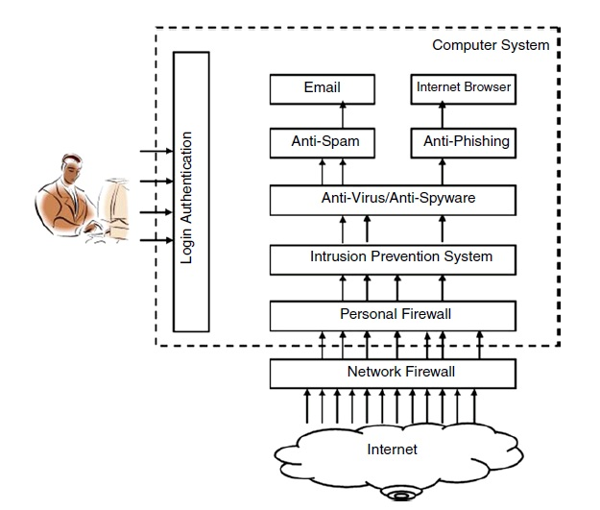
Autenticación
Si el hacker ha sobrepasado los controles de seguridad físicos
El único control que previene el acceso al sistema es la autenticación

Slide 3
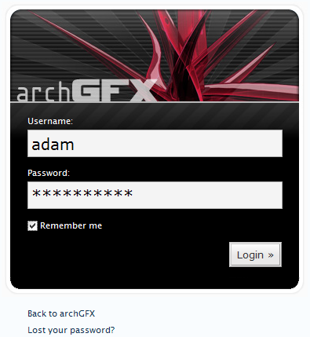
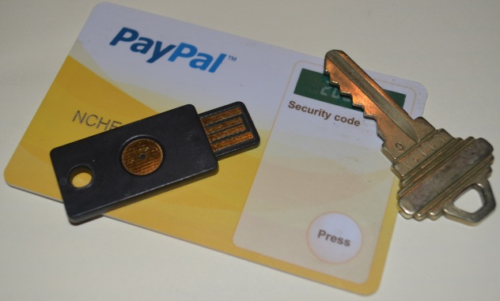
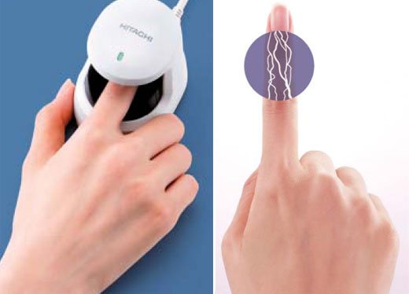
Enfoques de autenticación
Algo que sabes
Se refiere al conocimiento secreto
Algo que tienes
Se asume que el usuario autentico es quien tiene el dispositivo
Algo que eres
Provee un nivel adicional de seguridad

Slide 4
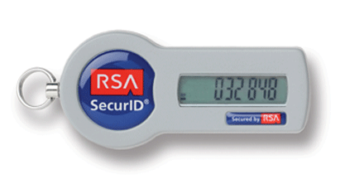
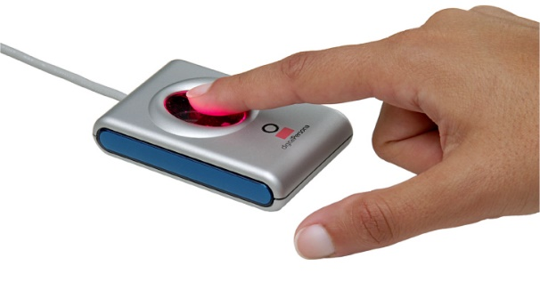
Seguridad vs Usabilidad
Seguridad de software
Usabilidad en Diseño de Software
Implementar múltiples controles de acceso.
Uso de usuario y contraseña
Uso de PIN
Dispositivo RSA
Fácil acceso a las principales funcionalidades del sistema.
Facilidad para encontrar información relevante.
Flujo de trabajo simple al realizar tareas complejas.

Slide 5
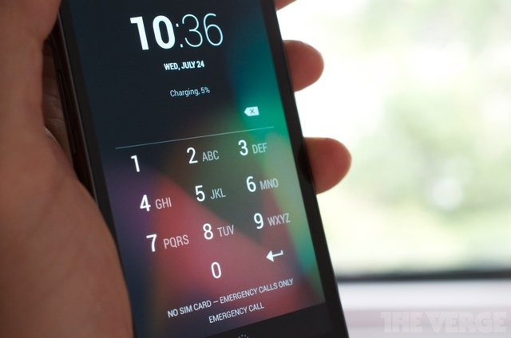
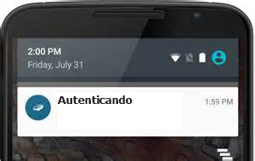
Autenticación Intrusiva vs Autenticación Implícita
Autenticación Intrusiva
Autenticación Implícita
Solicita información del usuario para identificarlo.
Recolecta información del usuario para identificarlo.

Slide 6
Autenticación Continua e Implícita
Identificar al usuario legítimo del dispositivo de forma continua y sin interrumpir a éste mientras usa el dispositivo. Es decir, lograr un sistema seguro y al mismo tiempo usable.

Slide 7

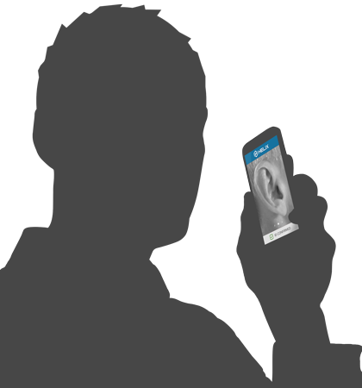
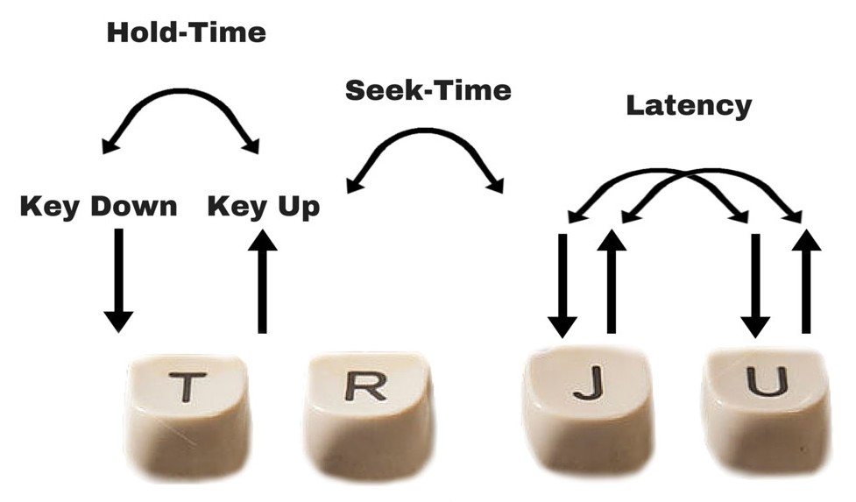
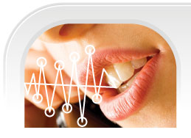
Implementar Autenticación Continua e Implícita
Physiological Biometrics
Behavioral Biometrics
Facial recognition[1]
Ear geometry[2]
Keystroke analisys
Speaker Recognition

Slide 8
Implementar Autenticación Continua e Implícita en Android
Keystroke analisys
Touch input data analisys
El uso del teclado virtual en Android ofrece poca información sobre su uso.
Tecla presionada
Intervalo entre teclas
El uso de la pantalla táctil es la principal interfaz de uso en Android.
Posición del evento touch
Duración del evento touch
Longitud de trayectoria
29 medidas en total

Slide 9
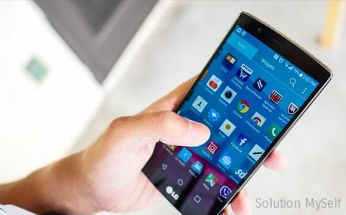
Implementar Autenticación Continua e Implícita en Android utilizando datos de uso de la pantalla táctil
Identificar al usuario propietario comparando sus datos de uso actual de la pantalla táctil con datos de uso histórico.

Slide 10


Formulación del Problema
PROBLEMA GENERAL
¿Con la autenticación continua e implícita se puede lograr una mejor seguridad en dispositivos móviles?
PROBLEMA ESPECÍFICOS
¿Los datos uso de la pantalla táctil del dispositivo móvil presentan características distintivas para identificar al usuario?
¿Cuál es la efectividad de la autenticación continua e implícita en dispositivos móviles utilizando eventos touch de la pantalla táctil?
¿Qué algoritmo de clasificación sería apropiado para su uso en dispositivos móviles respetando sus limitaciones de hardware?

Slide 11
Objetivos
Evaluar la efectividad de la autenticación continua e implícita en dispositivos móviles utilizando proyectos existentes open source (a).
Objetivo general:
Objetivo específicos:
Utilizar un proyecto open source para recolectar datos de uso de la pantalla táctil del dispositivo móvil de usuarios de prueba (b).
Seleccionar un algoritmo de clasificación adecuado para su uso en dispositivos móviles.
Utilizar un proyecto open source que implementa el algoritmo seleccionado en lenguaje de programación Java
Utilizar los datos recolectados para evaluar la efectividad de la autenticación continua e implícita.
https://en.wikipedia.org/wiki/List_of_free_and_open-source_Android_applications
https://en.wikipedia.org/wiki/List_of_Android_launchers

Slide 12
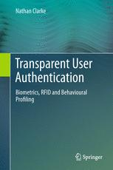
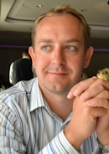
Antecedentes
Uso actual de autenticación de usuario
El entorno tecnológico cambiante
Enfoques de autenticación intrusiva
Técnicas transparentes
Multibiometrics
Estándares biométricos
https://www.cscan.org/
The Centre for Security, Communications and Network Research (CSCAN) is an established research group, comprising staff from the School of Computing, Electronics and Mathematics at Plymouth University.
Nathan Clarke
Professor of Cyber Security & Digital Forensics
University of Plymouth, U.K
2011
http://link.springer.com/book/10.1007/978-0-85729-805-8

Slide 13
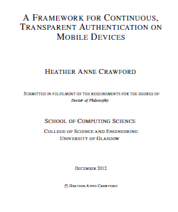
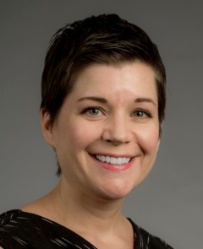
Antecedentes
Algoritmos de Machine Learning apropiados para dispositivos móviles.
Aplicaciones para el sistema operativo IOS para la recolección de patrones de tipeo y de voz .
Muestra pequeña de 8 a 12 usuarios durante un tiempo de una a dos semanas.
Simulación utilizando MatLab para la ejecución de los algoritmos de Machine Learning .
Comparación de resultados.
Estudio de percepción de usuario.
Aplicativo IOS que simula el funcionamiento del Framework de Autenticación Continua.
Ph.D., Computing Science, University of Glasgow, 2013
Heather Crawford
Assistant Professor of Computer Sciences and
CyberSecurity
Florida Institute of Technology
http://theses.gla.ac.uk/4046/

Slide 14
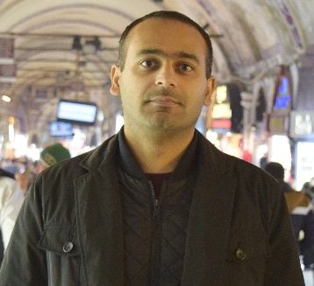
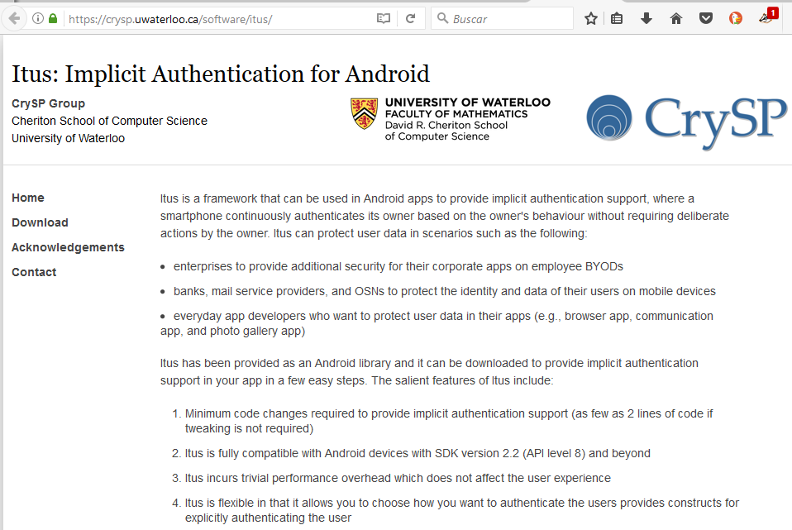

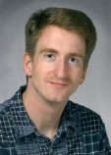
Antecedentes
Hassan Khan
Postdoctoral student at the University of
of Waterloo
Erinn Aaron Atwater
PhD student in Computer Science at the University of Waterloo in Ontario, Canada
Urs Hengartner
Associate Professor and Associate Director of Graduate Studies
David R. Cheriton School of Computer Science
University of Waterloo, Canada
Itus has been developed by Hassan Khan, Aaron Atwater and Urs Hengartner at the CrySP lab, David R. Cheriton School of Computer Science, University of Waterloo.
Cryptography, Security, and Privacy (CrySP) Research Group crysp.uwaterloo.ca

Slide 15
Machine Learning (Supervised Learning)
Machine Learning resuelve problemas de Clasificación.
Aprendizaje supervisado consiste en disponer de un conjunto de datos pre clasificados.
Un problema puede presentar multiples clases (Multi-Class).
Algunos problemas suelen presentar una clase (One-Class).
http://stackoverflow.com/questions/37775470/machine-learning-one-class-classification-novelty-detection-anomaly-assessment

Slide 16
El problema de la Autenticación
¿Con que datos se cuenta para autenticar al usuario del dispositivo movil?
Abundante data del usuario autorizado
Muy poco o nada de datos del usuario intruso
¿Cuantas clases presentaría el problema?
http://stackoverflow.com/questions/37775470/machine-learning-one-class-classification-novelty-detection-anomaly-assessment

Slide 17
Algoritmos de clasificación - Classifiers
Los algoritmos de clasificación o classifiers utilizan tecnicas de diversos campos como inteligencia artificial, probabilidad y estadística, teoría de información, neurobiología y otros[4]
Seleccionar algoritmo de clasificación
Etapa de Training
Etapa de Testing
Simplificar el modelo
Workflow del problema de clasificación adaptado de [3]

Slide 18
Classifiers y Machine Learning
k-Nearest Neighbor (k-NN)
Support Vector Machine (SVM)
Bayesian Classifiers
Linear and Polinomial Classifiers
Artificial Neural Networks
Decision Trees

Slide 19
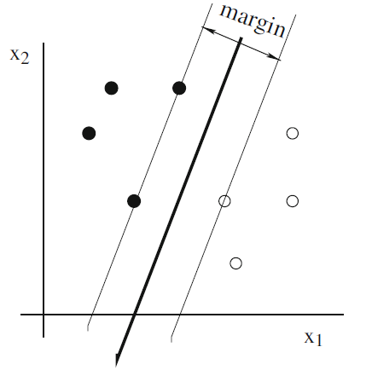
Support Vector Machine (SVM)
Hiperplano
En un espacio unidimensional (como una recta), un hiperplano es un punto: divide una línea en dos líneas. En un espacio bidimensional (como el plano xy), un hiperplano es una recta: divide el plano en dos mitades. En un espacio tridimensional, un hiperplano es un plano corriente: divide el espacio en dos mitades. Este concepto también puede ser aplicado a espacios de cuatro dimensiones y más, donde estos objetos divisores se llaman simplemente hiperplanos
Fuente: https://es.wikipedia.org/wiki/Hiperplano
Los puntos que están más cerca de la frontera de datos positivos y negativos se les conoce como support vectors y son los que influyen en el cálculo del hiperplano.
La técnica de support vector machine busca un hiperplano de separación que tiene el máximo margen. Copiado de [5]

Slide 20
Novelty Detection
Objetivo: Identificar data nueva o desconocida
También conocido como:
Anomaly Detection en minería de datos
Outlier Detection en estadística
Definición: Reconocer que el test data difiere en alguna medida de la data disponible durante el training.
Su importancia práctica y naturaleza retadora ha dado lugar a varios enfoques propuestos.

Slide 21
Novelty Detection
Condición normal (también conocido como positive examples) Anormalidades (también conocido como negative examples)

Slide 22
Novelty Detection
Por ejemplo: en un sistema de monitoreo de máquinas, se requiere que se encienda una alarma siempre que una máquina muestra un comportamiento “anormal”. Medidas de la máquina de su estado de operación normal no son costosos y son fáciles de obtener. Sin embargo, es difícil, sino imposible, obtener una buena muestra representativa de la clase negativa [6].
Aplicaciones: diagnóstico de problemas médicos, detección de fallas en complejos sistemas industriales, detección de intrusos en sistemas de seguridad electrónicos, video vigilancia, y otros [6].

Slide 23
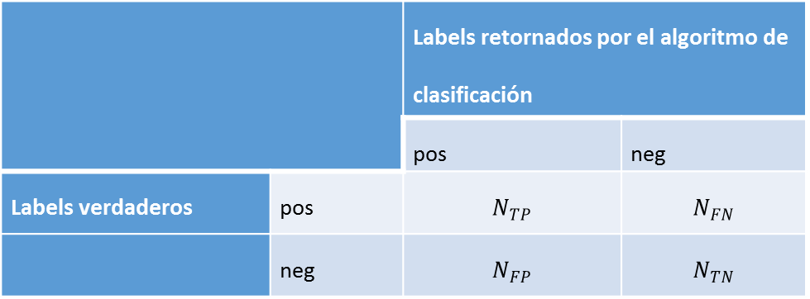
Métricas de Performance Biométricas
 |  | Labels retornados por el algoritmo de clasificación
 |  | pos | neg
Labels verdaderos | pos | $$N_{TP}$$ | $$N_{FN}$$
 | neg | $$N_{FP}$$ | $$N_{TN}$$
Cantidades básicas usados en las definiciones de los criterios de performance. Por ejemplo $N_{FP}$ es el número de falsos positivos: labels negativos clasificados por el algoritmo como positivos, traducido de [4]

Slide 24

Métricas de Performance Biométricas
False acceptance rate (FAR), o la tasa al cual un impostor es aceptado por el sistema.
$$FAR=\frac{FA}{NI}$$

Slide 25

Métricas de Performance Biométricas
False rejection rate (FRR), o tasa al cual el usuario autorizado es rechazado del sistema.
$$FRR=\frac{FR}{NA}$$

Slide 26

Métricas de Performance Biométricas
True acceptance rate (TAR), o la tasa al cual un usuario autorizado es aceptado por el sistema.
$$TAR=\frac{TA}{NA}$$

Slide 27
Métricas de Performance Biométricas
True acceptance rate (TAR), o la tasa al cual un usuario autorizado es aceptado por el sistema.
$$TAR=\frac{TA}{NA}$$

Slide 28

Métricas de Performance Biométricas
True rejection rate (TRR), o tasa al cual un impostor es rechazado del sistema.
$$TRR=\frac{TR}{NI}$$

Slide 29
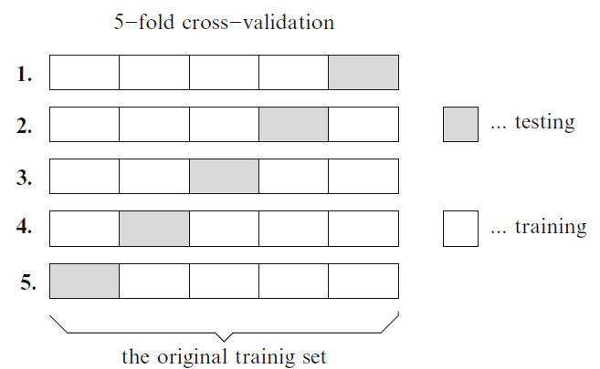
N-fold crossvalidation
N-fold cross-validation divide el training set en N subsets iguales. En cada uno de las ejecuciones experimentales, utiliza un diferente subconjunto para testing, entrenando el clasificador en la unión de los N-1 sets restantes. Copiado de [5]

Slide 30
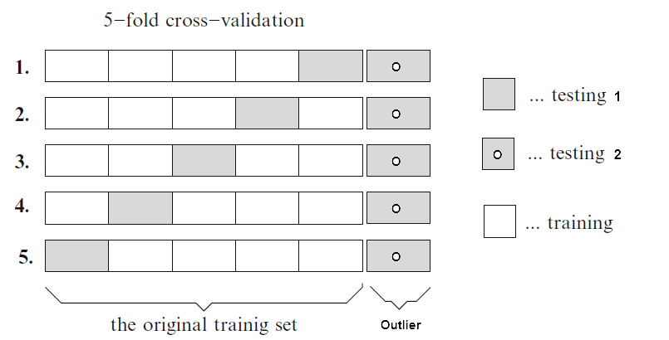
N-fold crossvalidation
5-fold cross-validation a utilizar para el problema de one-class classification [7].

Slide 31
The no-free-lunch teorem
No se puede esperar que una técnica de machine learning sea superior a otra o que sea la solución para cualquier tipo de problema. El performance de cada técnica de machine learning depende mucho del contexto. Cada paradigma tiene sus ventajas que le permiten tener éxito en determinados dominios y desventajas que hacen que su performance sea muy bajo en otros dominios. Sólo con experimentos sistemáticos se puede determinar el algoritmo de clasificación más apropiado para el problema a tratar

Slide 32
LIBSVM: A Library for Support Vector Machines
SVMs son un popular método para clasificación, regresión.
LIBSVM es un paquete de software que los autores han ido desarrollando desde el año 2000.
LIBSVM was supported in part by the National Science Council of Taiwan
LIBSVM soporta las siguientes tareas:
SVC: support vector classication (two-class and multi-class).
SVR: support vector regression.
One-class SVM.
http://www.csie.ntu.edu.tw/~cjlin/libsvm

Slide 33
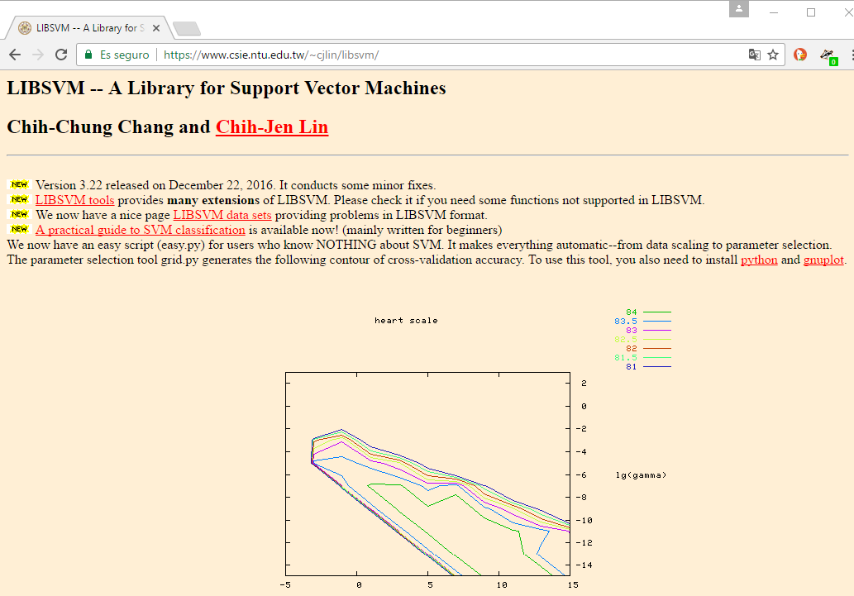

Slide 34
MARCO METODOLOGICO
Es una Investigación Aplicada porque trata de resolver el problema de Autenticación Continua e Implícita en dispositivos móviles utilizando conceptos y técnicas de Machine Learning.

Slide 35
MARCO METODOLOGICO
Es un Diseño No Experimental – Transversal Descriptivo.
Es No Experimental porque no se manipula la variable independiente, en este caso se utilizará un solo algoritmo de clasificación y durante la recolección de datos de uso del dispositivo móvil de los usuarios el investigador se limitó a observar y no ha intervenido en la generación de estos datos. Es Transversal porque para esta investigación es suficiente la recolección de los datos una sola vez durante dos semanas. Es Transversal Descriptivo porque se analiza que tan discriminativo son los datos de uso del dispositivo como para diferenciar al usuario propietario de un intruso.

Slide 36
MARCO METODOLOGICO
La población lo constituyen los usuarios que poseen un dispositivo móvil Android.
Ya que es imposible recolectar datos de todos los propietarios de un dispositivo móvil Android se realiza un Muestreo no Probabilístico por conveniencia. Se recolectan datos de colaboradores voluntarios que poseen un dispositivo móvil Android.

Slide 37
MARCO METODOLOGICO
Los datos se obtienen directamente de los usuarios que participan en el estudio. Al finalizar un periodo de 2 semanas los usuarios enviarán el archivo con los datos de uso de la pantalla táctil vía correo electrónico o vía bluetooth al investigador.
Se utiliza un aplicativo Android para recolectar datos automáticamente en un archivo mientras el usuario utiliza su dispositivo móvil para realizar sus tareas cotidianas.
https://github.com/poseidonjm/TurboLauncher-Itus

Slide 38
Características Touch | Definición | Número de medidas
Posición | Inicio X/Y Fin X/Y del evento touch | 4
Características Temporales | Duración del evento touch, tiempo entre touchs consecutivos | 2
Longitud | Distancia directa inicio final, media, longitud de trayectoria | 3
Velocidad Lineal | Porcentaje de velocidad en pares, velocidad promedio, mediana de los últimos 3 puntos | 5
Aceleración Lineal | Porcentaje de aceleración en pares, mediana de los primeros 5 puntos | 4
Presión | Presión durante el trazo touch | 1
Angulo | Dirección de la línea, promedio, mayor desviación, porcentaje de desviación, orientación del teléfono | 8
Área | Área del primer touch, área de cobertura de línea | 2

Slide 39
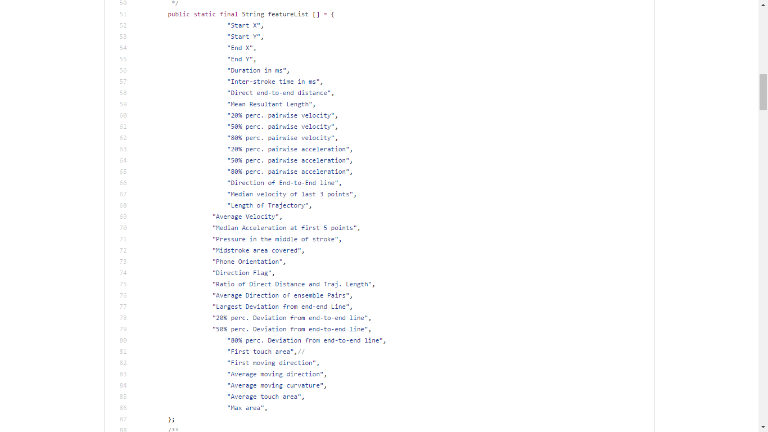
https://github.com/poseidonjm/TurboLauncher-Itus/blob/master/itus/src/main/java/ca/uwaterloo/crysp/itus/measurements/TouchEvent.java

Slide 40
PRESENTACIÓN DE DATOS, RESULTADOS DE LA INVESTIGACIÓN

Slide 41
Referencias
D. Crouse, H. Han, D. Chandra, B. Barbello, A. K. Jain, "Continuous Authentication of Mobile User: Fusion of Face Image and Inertial Measurement Unit Data", ICB, Phuket, Thailand, May 19-22, 2015. http://biometrics.cse.msu.edu/pub/recent.html
P.N. Ali Fahmi, Elyor Kodirov, Deok-Jai Choi, “Implicit authentication based on ear shape biometrics using smartphone camera during a call”, SMC, Seoul, Korea, 14-17 Oct. 2012 http://www.wellaware1.com/docs/earbiometrics_cell%2006378079.pdf
ICB: International Conference on Biometrics
SMC: IEEE International Conference on Systems, Man, and Cybernetics

Slide 42
Referencias
Crawford, Heather Anne (2012) “A Framework for Continuous, Transparent Authentication on Mobile Devices”. PhD thesis, University of Glasgow. Available at http://theses.gla.ac.uk/4046/
Juraj Figura (2012): Machine Learning For Google Android. Bachelor Thesis, Charles University in Prague, available at http://www1.cuni.cz/~obo/vyuka/projekty/figura-ml-for-android.pdf
Miroslav Kubat (2015) An Introduction to Machine Learning, DOI: 10.1007/978-3-319-20010-1 Publisher: Springer

Slide 43
Referencias
Marco A.F. Pimentel, David A. Clifton, Lei Clifton, Lionel Tarassenko (2014): “A review of novelty detection”. Paper, Institute of Biomedical Engineering, Department of Engineering Science, University of Oxford UK, DOI: 10.1016/j.sigpro.2013.12.026, available at https://www.researchgate.net/publication/260030075_A_review_of_novelty_detection
Chao Shen, Yong Zhang, Zhongmin Cai, Tianwen Yu, Xiaohong Guan (2015): “Touch-Interaction Behavior for Continuous User Authentication on Smartphones”. Article, MOE KLINNS Lab, Xi’an Jiaotong University, Xi’an, China and Center for Intelligent and Networked Systems and TNLIST Lab, Tsinghua University, Beijing, China. DOI: 10.1109/ICB.2015.7139046

